Slide 1

PC 교체 후
DIDMATE 프로그램 세팅 방법

Slide 2
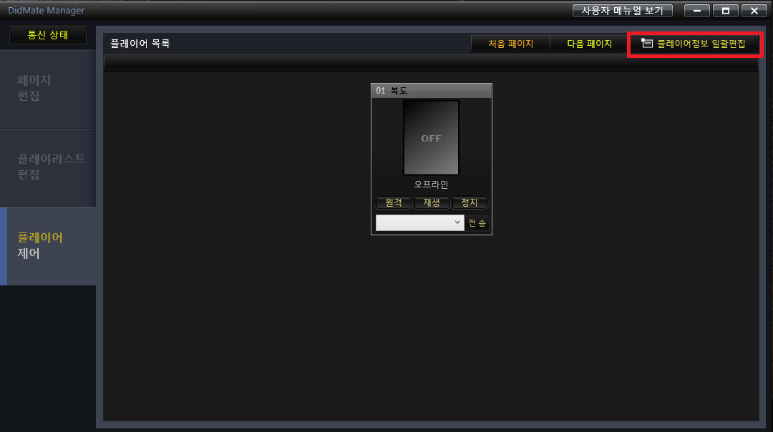
1. 기존 PC에서 플레이어 정보 일괄편집을 눌러 기존 세팅을 확인합니다.

Slide 3
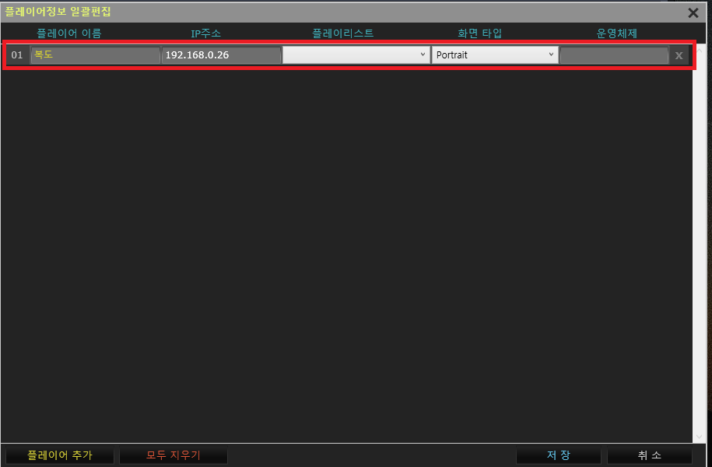
2. 이 세팅값을 기록해 놓습니다.

Slide 4
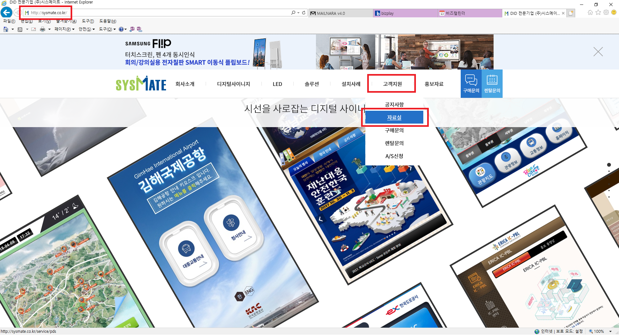
3. 교체 한 PC에서 회사 홈페이지 (http://sysmate.co.kr) 에 들어가 고객지원 -> 자료실에 접속합니다.

Slide 5
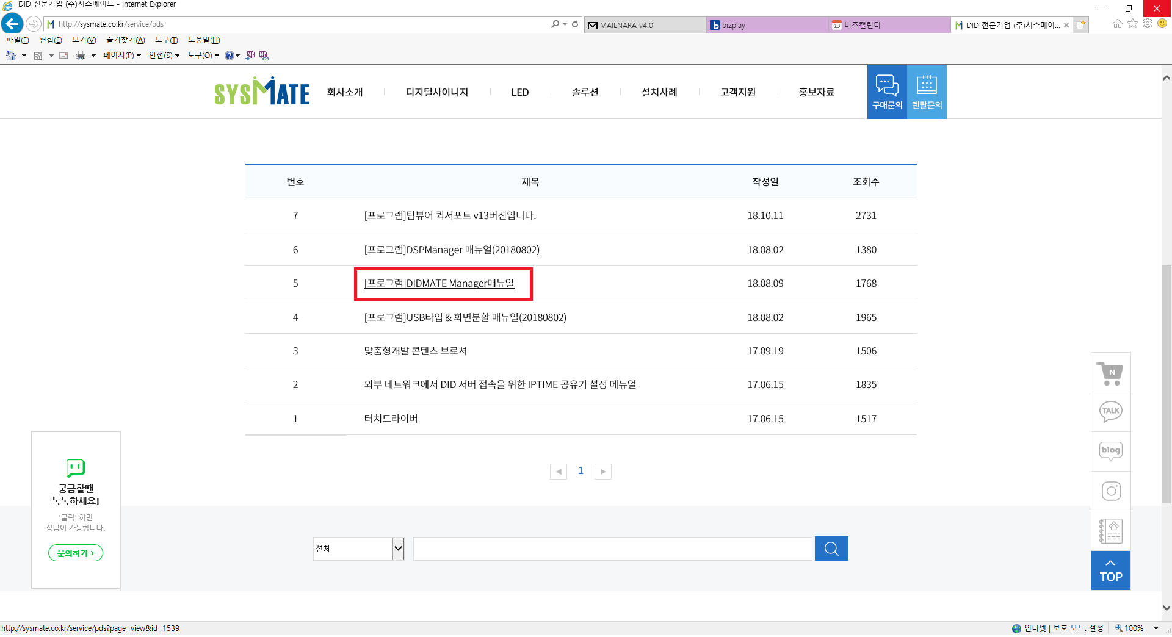
4. 자료실에서 5번 게시물을 클릭합니다.

Slide 6
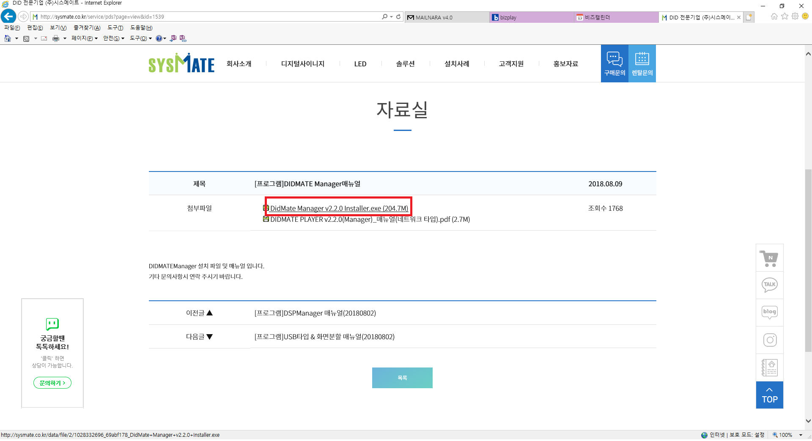
5. 첨부파일 중 인스톨러 파일을 받아 프로그램을 설치합니다. (설치 방법은 매뉴얼 참조)

Slide 7

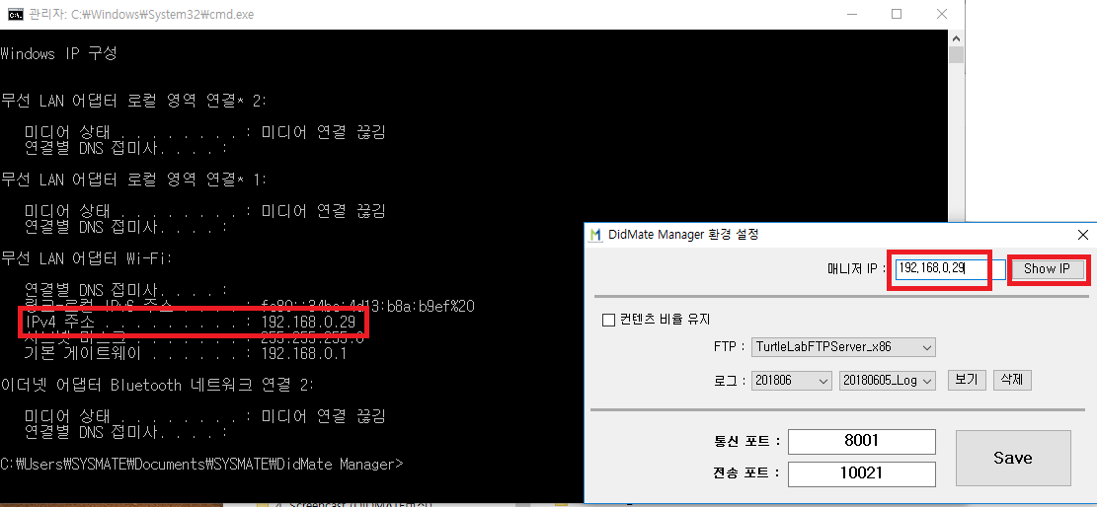
6. 설치 완료 후 바탕화면에 다음 아이콘이 생성되면 DidMate Settings 실행합니다.
실행 후 Show IP를 클릭해 명령프롬프트창에 나오는 IPv4 주소를 매니저 IP 입력란에 동일하게 입력 후
Save를 눌러 저장합니다.

Slide 8
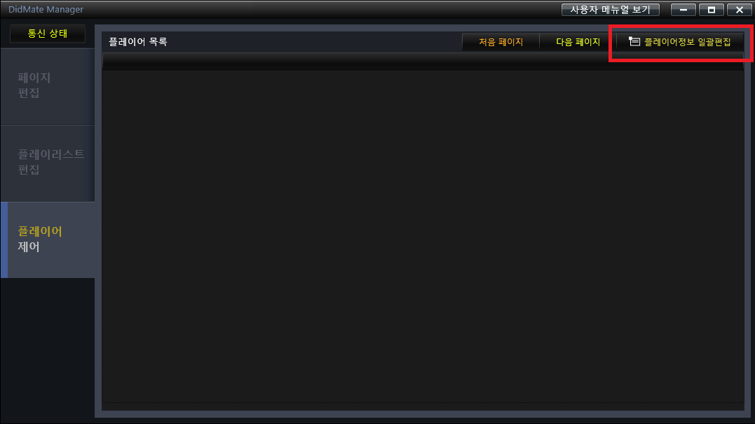
7. 저장 후 DidMate Manager를 실행 후 플레이어 정보 일괄편집을 눌러줍니다.

Slide 9
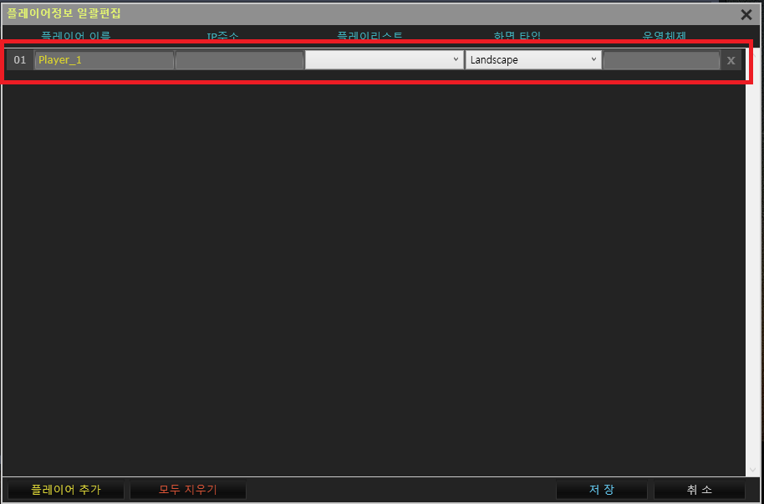
8. 2번에서 기록해놓았던 값 (플레이어 이름, IP 주소, 화면타입) 을 플레이어 추가를 눌러 입력해준 뒤
저장을 눌러줍니다. 저장 된 플레이어가 정상적으로 연결이 된다면 사용하시면 되고,
이상이 있으시면 서비스 접수번호로 연락 부탁드립니다.

Slide 10
감사합니다

